Slide 1
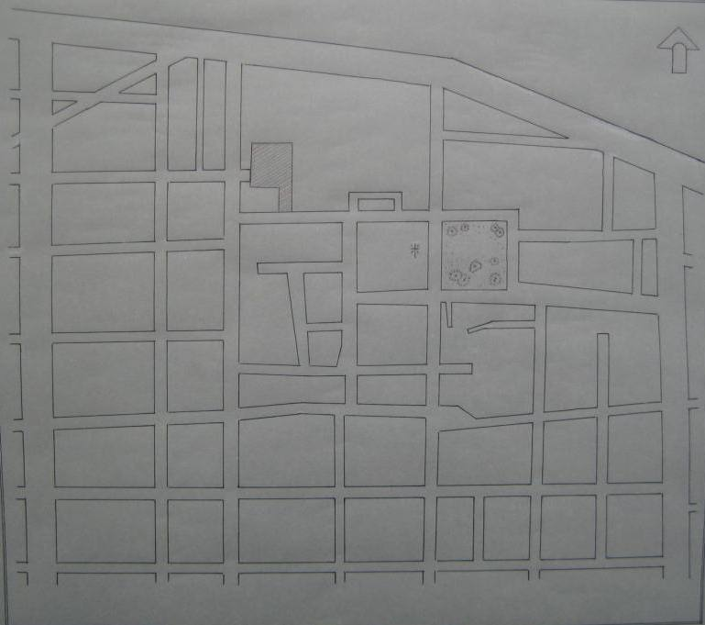
EN ESTA ZONA HASTA 1959 EXISTÍAN VIAS DE FERROCARRILES NACIONALES DE MÉXICO
LOS DE PASAJEROS CONTINUABAN SU CAMINO HASTA LA ESTACIÓN DE BUENAVISTA
LOS TRENES DE CARGA, POR ESTA AQUÍ DEJABAN SUS PRODUCTOS
NORTE
A PARTIR DE 1964 ES LA UNIDAD HABITACIONAL TALTELOLCO
RICARDO FLORES MAGÓN, ANTES NONOALCO
PESADO
SATURNO
SUR
PRIV. DE MARTE
PLAZA DE LAS TRES CULTURAS
CDA. DE MARTE
MERCADO
UNIDAD HABITACIONAL COHUATLÁN
MARTE
RINCONADA DE ESTRELLA
GRAL. REGULES
ESTRELLA
ESTRELLA
Jardín de los Ángeles
GRAL. FELIX U. GOMEZ
Iglesia a la
Virgen de los Ángeles
CJON DE LUNA
SIRIO
GUERRERO (EJE 1 PONIENTE)
HEROES
LUNA
ZARCO
VESTA
SOTO
LUNA
LUNA
LERDO
ARTEAGA
SOL
STA. MA. LA REDONDA (EJE CENTRAL)
GALEANA
GRAL. OGAZÓN
CAMELIA
SOTO
DEGOLLADO
CROQUIZ QUE REPRESENTA LA ZONA EN DONDE SE REALIZÓ LA ORGANIZACIÓN Y LUCHA VECINAL

